Slide 1

Desarrollo del Razonamiento en Datos y Azar PEB3101
Universidad de O´Higgins
Notes:
revisar cosas fundamentales

Slide 2
Ruta de la Clase 7:
Momento 2
Actividades 1 a 6
Media aritmética – ideas claves
Momento 1
Inicio Unidad 2

Slide 3
Unidad 2: Ciclo de Investigación: Análisis y Conclusiones Medidas de Tendencia Central: La Media

Slide 4
Objetivos de la Clase
Explorar distintas interpretaciones de la media aritmética de un conjunto de datos.
Materiales:
Cualquier elemento que se pueda apilar (monedas, cubitos, bloques, fichas de plástico)
Cantidad de elementos deben ser al menos 50
Cuadrados de papel (de cualquier tipo). Cantidad al menos 20

Slide 5
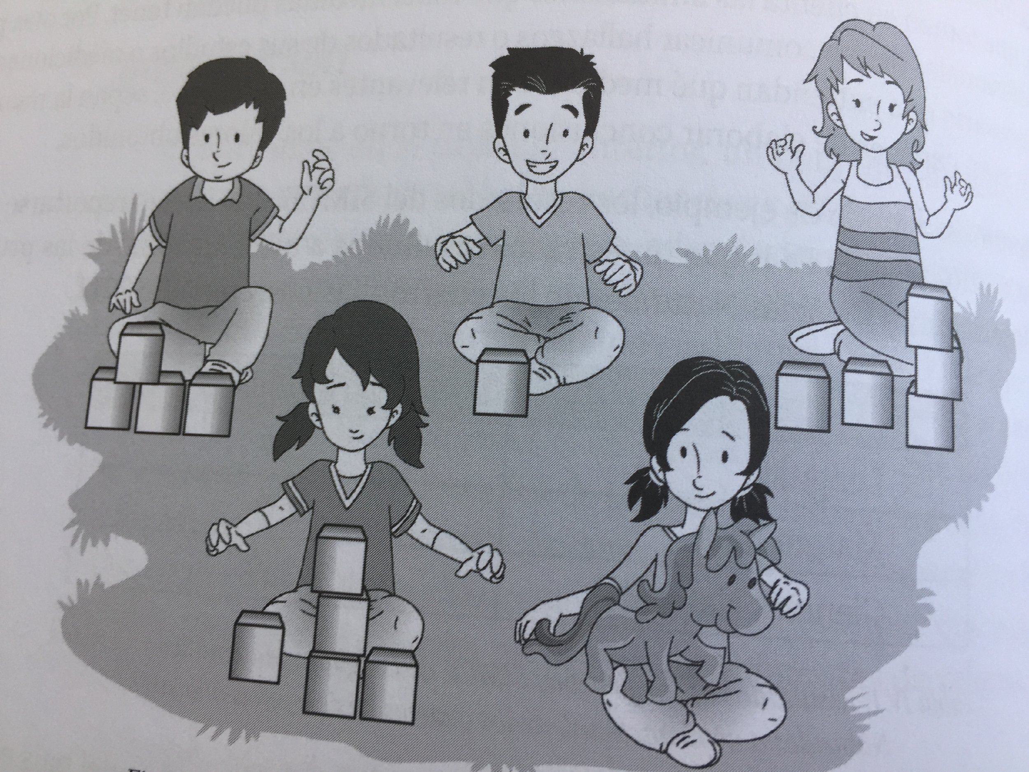
Si registramos los números de cubos con que juega cada niño, ¿Existe algún número de cubos que sea representativo del número de cubos con que juegan los niños?
Piensen en la respuesta: 1 minuto

Slide 6
Si registramos los números de cubos con que juega cada niño, ¿Existe algún número de cubos que sea representativo del número de cubos con que juegan los niños?
Posibles respuestas
5 cubos es el número de cubos más frecuente.
Si ordenamos las observaciones de menor a mayor tenemos que 4 es el centro.
El promedio de cubo es 3.

Slide 7
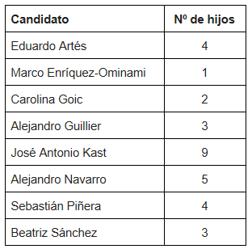
Actividad 1 (15 minutos)
En la siguiente tabla se presenta la información del número de hijos de los 8 candidatos de una de las últimas elecciones presidenciales:
Forma columnas con los materiales solicitados que representen al número de hijos de cada candidato. Sin realizar ningún cálculo determina el promedio de hijos de los candidatos solo manipulando los cubos.

Slide 8
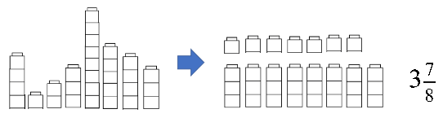
Actividad 1
Estrategia de solución:
Redistribuir los cubos tratando que cada pila tenga la misma cantidad. El promedio es el número de cubos en cada pila.
c. ¿De qué manera se interpreta (qué significado adopta)l el promedio en este contexto?

Slide 9
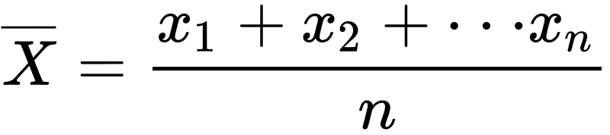
Interpretaciones de la Media
¿Qué es la media o promedio aritmético?
En el contexto escolar es habitual definir la media aritmética como la “suma de los datos dividido por el total de datos”. Sin embargo, al igual que muchos otros conceptos matemáticos, la media adquiere distintos significados o interpretaciones de acuerdo al contexto en que se utiliza.
Interpretación de la media como reparto equitativo
En algunos contextos la media se puede interpretar como el valor que resulta al repartir de forma equitativa una cantidad en un cierto número de partes sin que sobre nada. Esto sugiere juntar (sumar) las observaciones como si fueran unidades o elementos y luego repartirlos equitativamente (dividirlos) entre todos ellos, lo que se describe por:

Slide 10
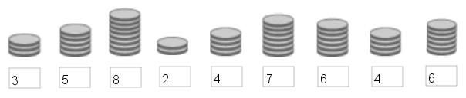
Actividad 2 (15 minutos)
Supón que se tienen 9 personas y a cada una se le entrega el número de fichas que se muestra a continuación:
Mueve las fichas o materiales para transformar esta asignación de fichas en una asignación “justa” (equitativa). ¿Cuántas fichas le toca a cada persona?
Con las mismas fichas (cantidad total) genera otras 4 asignaciones diferentes a 9 personas. ¿Cómo es la media en cada una de esas asignaciones?

Slide 11
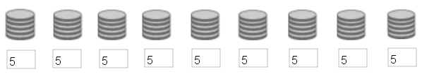
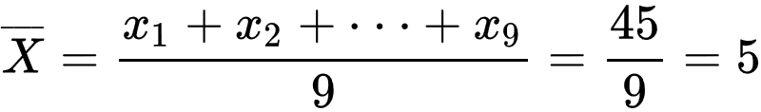
Actividad 2
Una asignación justa o equitativa de 45 fichas en 9 pilas equivale a colocar 5 fichas en cada pila:
Cualquier asignación de 45 fichas a 9 personas tiene la misma media. Esto es:

Slide 12
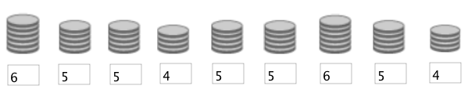
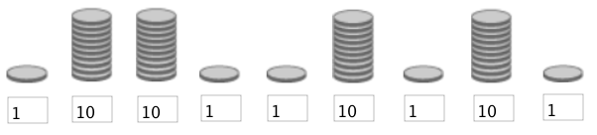
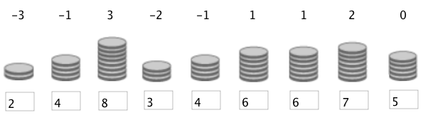
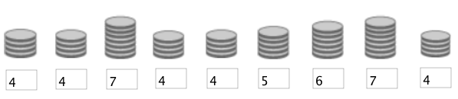
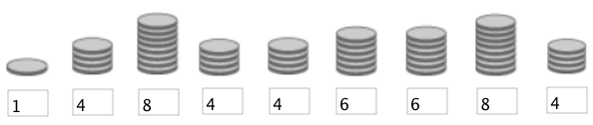
Actividad 3 (15 minutos)
Ordena de mayor a menor las siguientes asignaciones de acuerdo al grado de “justicia o equidad”. Explica cuál es el criterio que utilizaste para medir el grado de justicia o equidad de una asignación.
Asignación A
Asignación B
Asignación C
Asignación D
Asignación E

Slide 13
Actividad 3 (15 minutos)
¿Qué orden propusieron?
¿Qué criterios usaron para establecerlo?, ¿por qué?

Slide 14
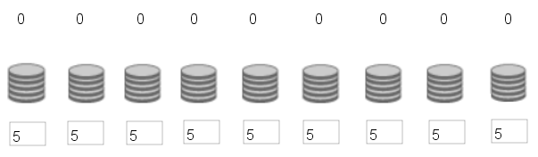
Actividad 4 (10 minutos)
Una posible estrategia es identificar el número mínimo de movimientos de fichas para transformar cada asignación en una asignación justa.
Asignación C
Asignación Justa
Si en cada columna se registran los déficit o excesos de fichas respecto de una columna de una asignación justa, responda la siguientes preguntas:
¿Qué se puede observar respecto de la relación entre déficits y excesos?
¿Cuántos movimientos se necesitan para transformar la asignación C en una asignación justa?
¿Qué relación tiene ese número de movimientos con los déficits y excesos?

Slide 15
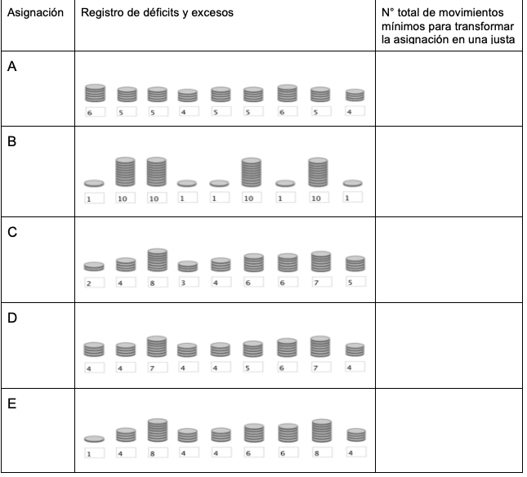
Actividad 5 (10 minutos)
En cada asignación registra los déficits y excesos y determina el número mínimo de movimientos de fichas para transformarla en una asignación justa. Según eso, ordena las asignaciones de la más justa a la menos justa.

Slide 16
Actividad 5
En cada asignación registra los déficits y excesos y determina el número mínimo de movimientos de fichas para transformarla en una asignación justa. Según eso, ordena las asignaciones de la más justa a la menos justa.
2
20
7
5
8
Notes:
2
20
7
5
8

Slide 17
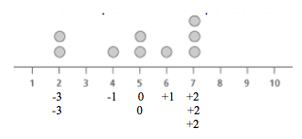
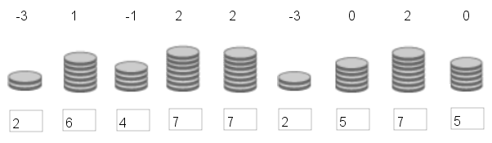
Actividad 6 (15 minutos)
El siguiente gráfico de puntos representa las frecuencias del número de fichas en cada pila para la asignación que se encuentra a su lado. También se registraron los déficits y excesos.
Asignación de fichas
Gráfico de puntos
Usando los cuadrados solicitados para representar cada punto construye el gráfico anterior en una hoja blanca.
Reorganizar los 9 puntos (cuadrados solicitados) de manera de formar gráficos de puntos en que:
a) La media sea igual a 5 pero no tenga ninguna pila de 5 fichas.
b) La media sea igual a 5 y tengan 6 pilas con más de 5 fichas.
Explica la estrategia que usaste en cada caso.

Slide 18
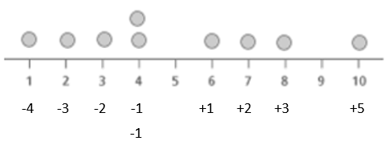
Actividad 6
Asignación con media igual a 5 y que no contiene pilas de 5 fichas:
-11
+11
Suma de desviaciones a la media de los valores menores a ella
Suma de desviaciones a la media de los valores mayores a ella
La estrategia para reorganizar los puntos manteniendo la media igual a 5 es ubicarlos de manera que la suma de los déficits (desviaciones a la media de los valores menores a ella) sean iguales a la suma de los excesos (desviaciones a la media de los valores mayores a ella).

Slide 19
Interpretación de la media como valor de equilibrio
La media es el único valor de un conjunto de datos tal que la suma de las desviaciones de sí mismo a los datos menores que él es igual a la suma de las desviaciones de sí mismo a los datos mayores que él.
Por ejemplo, la media del conjunto de datos {5, 6, 8, 8, 13, 14, 16} es igual a 10, ya que es el único valor tal que la suma de las desviaciones a los valores menores es igual a la suma de las desviaciones a los valores mayores, tal como se muestra a continuación:
Dato | Desviación a la media | Suma de las desviaciones
5 | 5 - 10 = -5 | -13
6 | 6 - 10 = -4
8 | 8 - 10 = -2
8 | 8 - 10 = -2
13 | 13 - 10 = 3 | 13
14 | 14 - 10 = 4
16 | 16 - 10 = 6

Slide 20
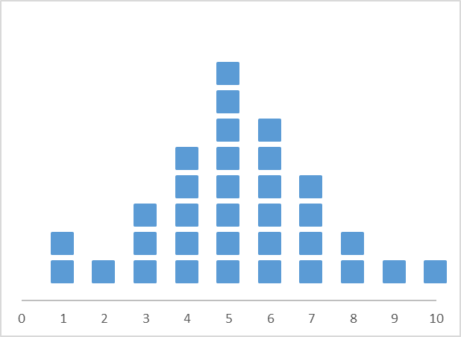
Estimando e interpretando medias
Estime la media (2 minutos)

Slide 21
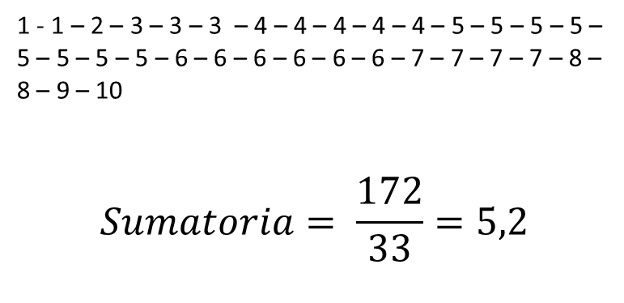
Estimando e interpretando medias
Calculemos con los datos
Estime la media (2 minutos)

Slide 22
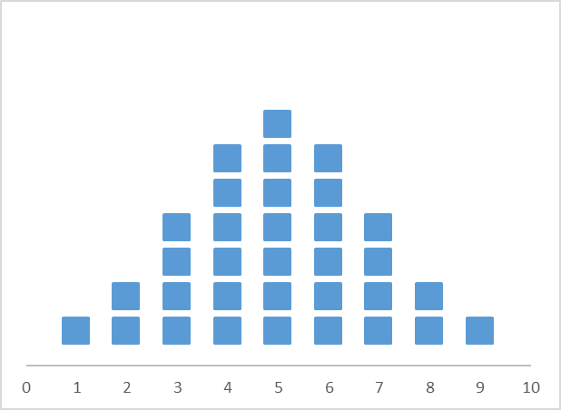
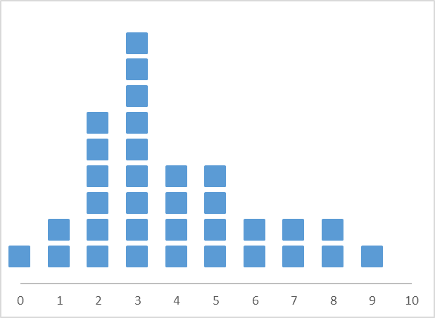
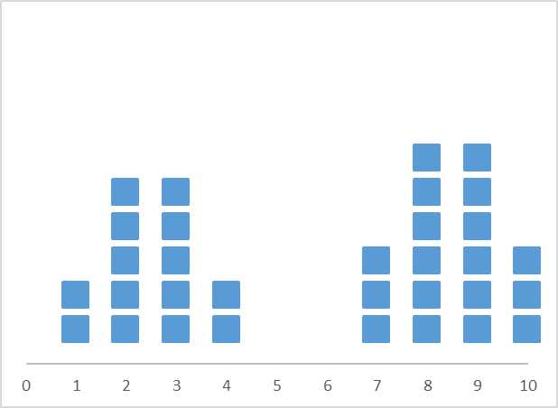
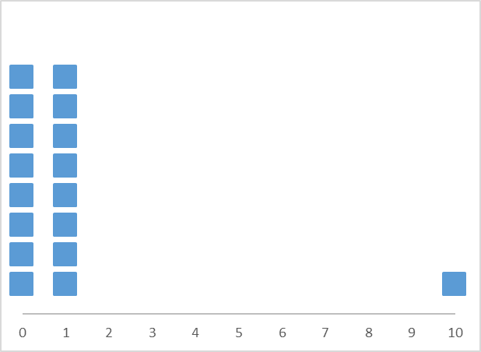
Estimando e interpretando medias
Estime las medias
(4 minutos)
Notes:
Sup Izq: 5.00
Sup Der: 3.79
Inf Izq: 5.88
Inf Der: 1.06

Slide 23
Estimando e interpretando medias
Estime las medias
(4 minutos)
5,00
3,79
5,88
1,06
Notes:
Sup Izq: 5.00
Sup Der: 3.79
Inf Izq: 5.88
Inf Der: 1.06

Slide 24
Medidas de posición central: Media o Promedio

Slide 25
Medidas de posición central: Media o Promedio

Slide 26
Medidas de posición central: Media o Promedio

Slide 27
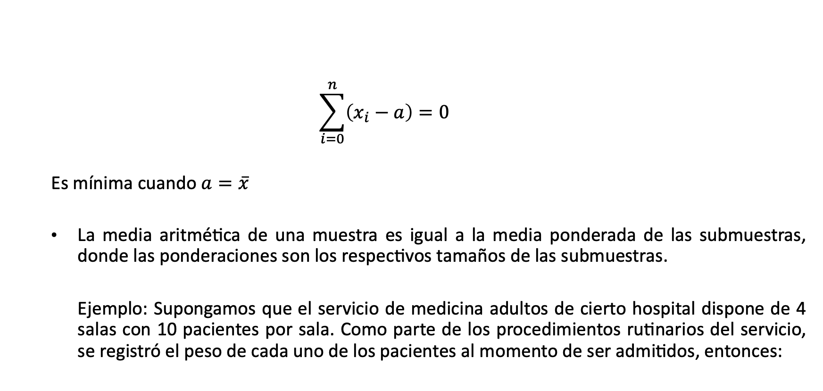
Medidas de posición central: Media o Promedio

Slide 28
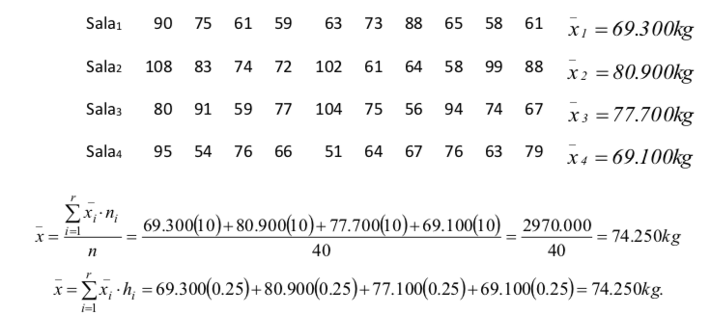
Medidas de posición central: Media o Promedio
Ejemplo: Supongamos que el servicio de medicina adultos de cierto hospital dispone de 4 salas con 10 pacientes por sala. Como parte de los procedimientos rutinarios del servicio, se registró el peso de cada uno de los pacientes al momento de ser admitidos, entonces:

Slide 29
Cierre
De manera individual responde las siguientes preguntas:
¿Qué entiendes por la media?
¿Cómo podemos interpretar la media de un conjunto de datos?

Slide 30
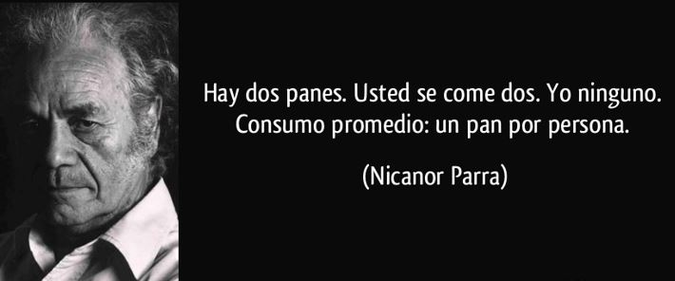
Cierre
¿Qué esconde la media?

Slide 31
Cierre
En estas actividades ustedes:
Exploraron distintas interpretaciones de la media aritmética de un conjunto de datos.
En la próxima clase: Caracterizaremos la moda y la mediana

Slide 32
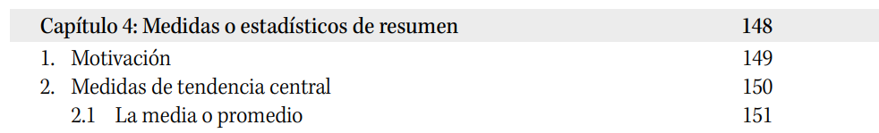
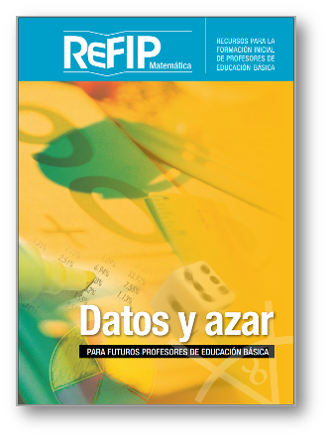
Para profundizar
REFIP – Capítulo 4

